Slide 1

Épreuve E5 Contrôle en cours de formation
Support et mise à disposition de service informatique
DELANNOY Romain
BTS SIO Lycée Gaston Berger

Slide 2

PRESENTATION DE L’ENTREPRISE WEPA
Création : 1948
Siège social : Arnsberg, Allemagne
Secteur : Industrie du papier hygiénique et sanitaire (papier toilette, essuie-tout, mouchoirs, etc.)
Effectif : Environ 4 000 collaborateurs
Sites de production : 13 usines en Europe (Allemagne, France, Italie, Pays-Bas, Royaume-Uni, Pologne)
Chiffre d'affaires : Environ 1,6 milliard d’euros (dernières données connues)
Classement européen : 3ᵉ plus grand producteur de papier hygiénique en Europe
Production annuelle : Plus de 850 000 tonnes de papier sanitaire
Engagement durable : Environ 40 % des produits sont fabriqués à partir de fibres recyclées

Slide 3
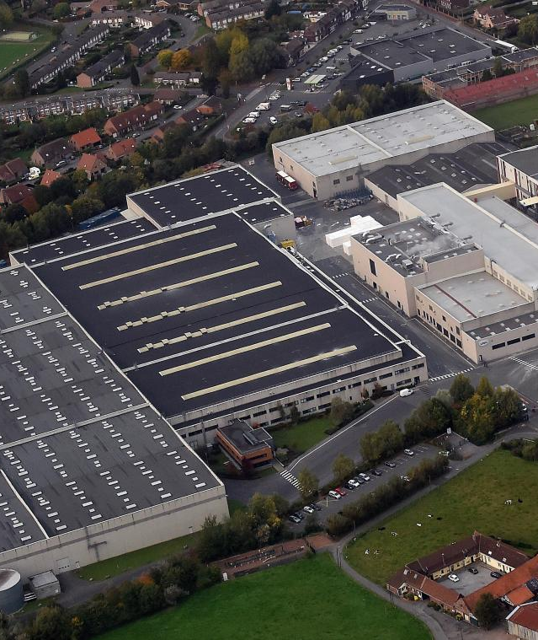
REALISATION
Mission 1 : Installation de nouveau VeloCloud en coordination avec l’Allemagne
Mission 2 : Réorganisation des baies de brassage
Mission 3 : Formatage de pc / création de session et affiliation à des groupes
Mission 4 : Intervention sur machine dans l'usine

Slide 4
Mission 1 : Installation de nouveau VeloCloud en coordination avec l’Allemagne
L'installation de VeloCloud consiste à mettre en place une solution SD-WAN (réseau étendu défini par logiciel) de VMware.
Pour effectuer cela nous étions en coordination avec l’Allemagne pour débrancher l’ancien VeloCloud qui était déjà installé dans les baies de l’entreprise

Slide 5
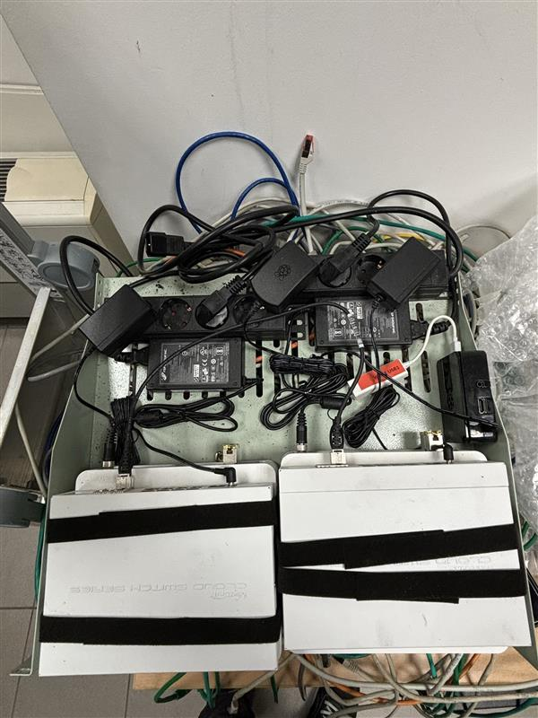
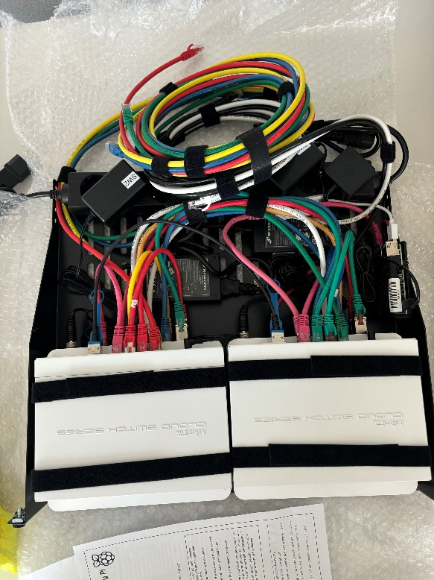

Slide 6
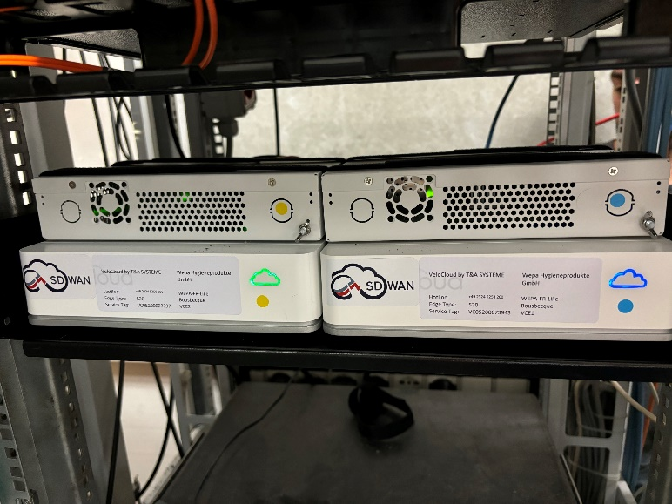
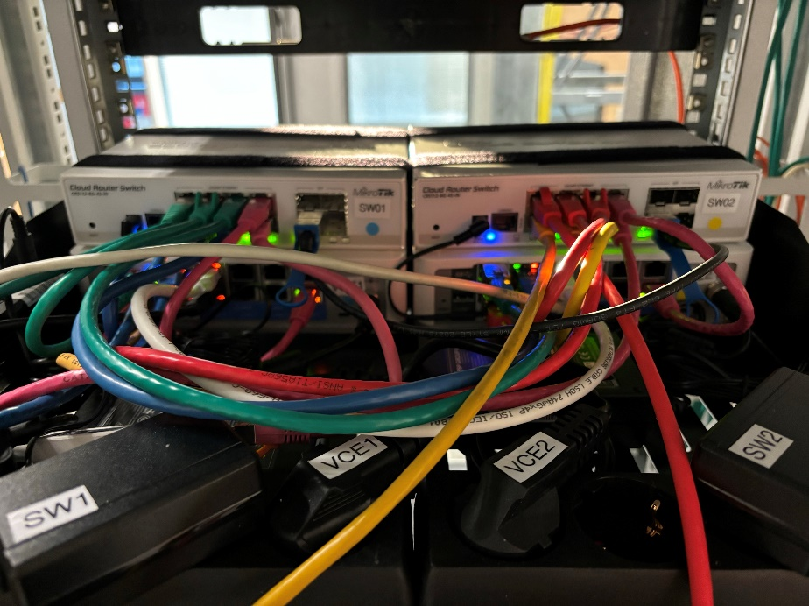

Slide 7
Mission 2 : Réorganisation des baies de brassage
Ma mission consistait à restructurer l'agencement des équipements pour optimiser l'installation, améliorer la gestion des câbles et faciliter la maintenance.
Cette réorganisation visait à réduire les risques d'erreurs, améliorer la performance du réseau et préparer l'infrastructure pour des extensions futures.

Slide 8
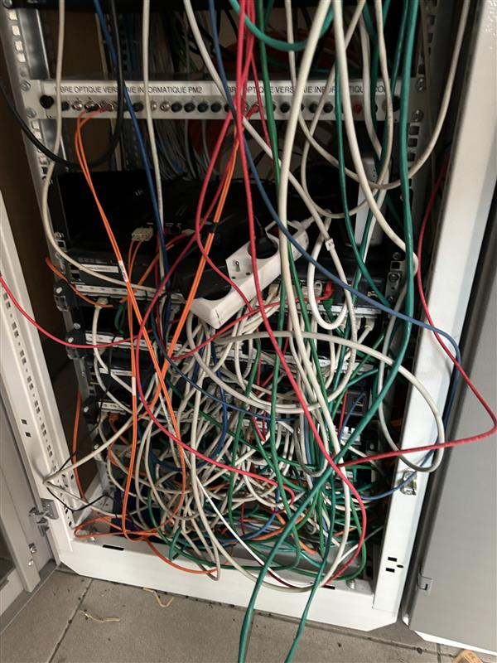
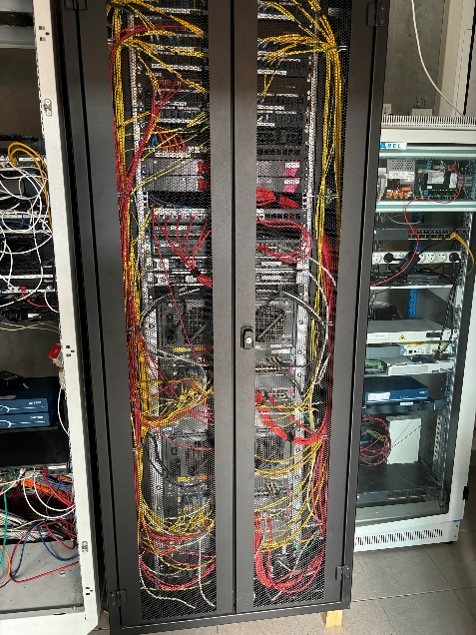
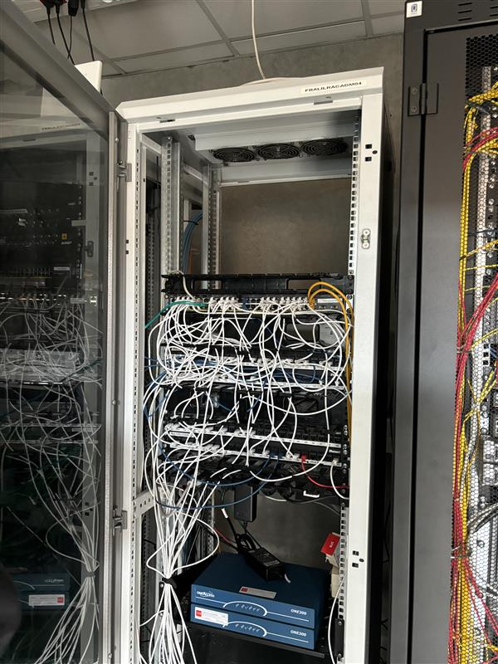
AVANT
APRES

Slide 9
Mission 3 : Formatage de pc / création de session et affiliation à des groupes
Ma mission consistait à formater (réinitialiser) des PC pour effacer toutes les données et y réinstaller une version propre de Windows. Cela permet de repartir à zéro en supprimant les fichiers, logiciels et paramètres, puis de créer une nouvelle session pour un nouvel utilisateur et de l'affilier aux groupes le concernant.

Slide 10
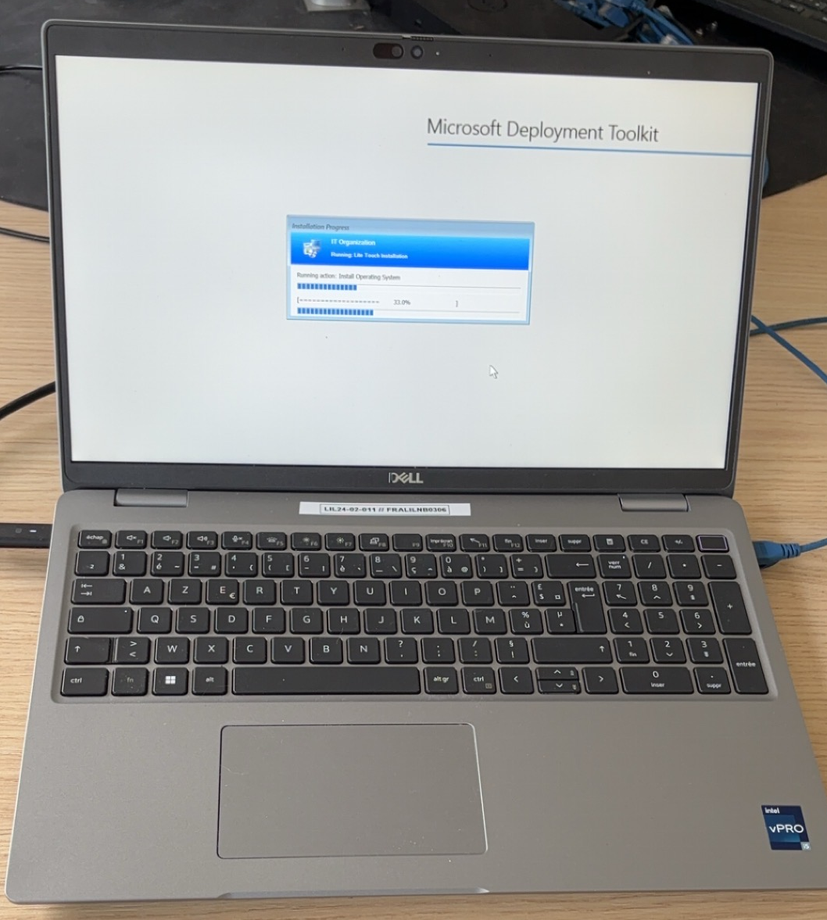
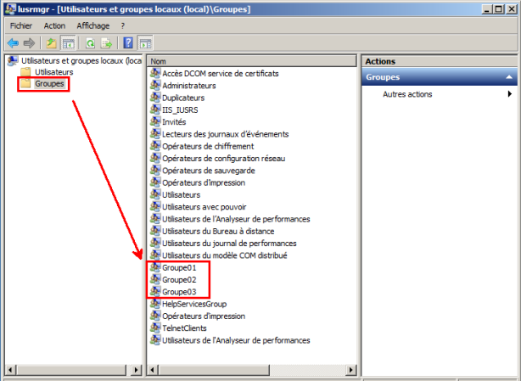
Formatage d’un PC en appuyant sur la touche F2 plusieurs fois jusqu'à ce que le message Entering System Setup s'affiche à son tour (DELL)
Exemple d’affiliation à des groupes

Slide 11
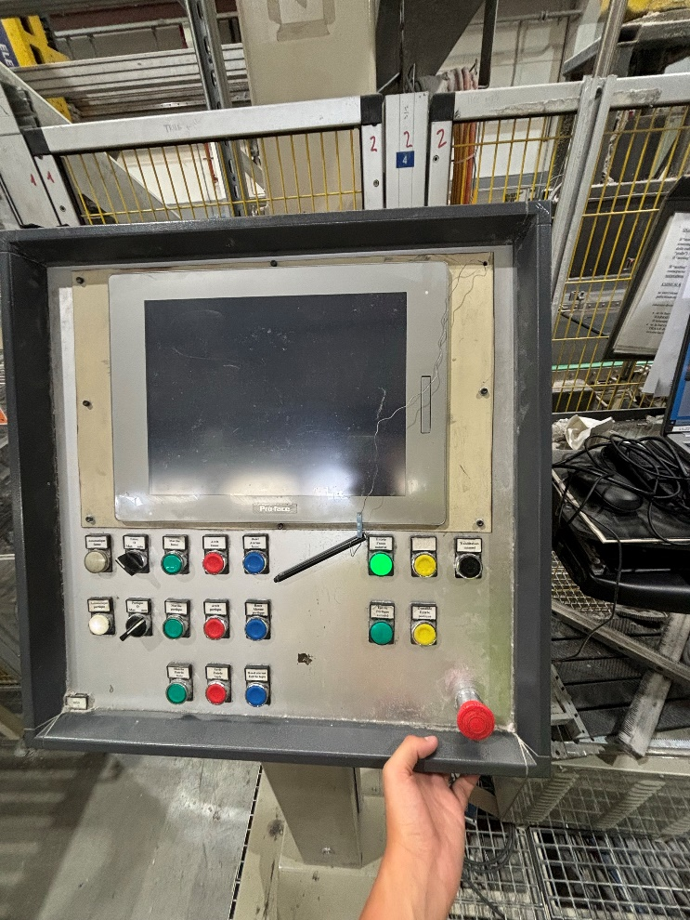
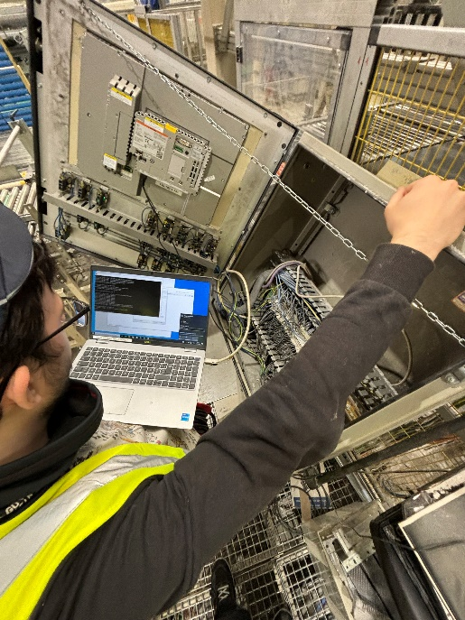
Mission 4 : Intervention sur machine dans l'usine
Les interventions sur machines étaient souvent dues à des problèmes de pannes logiciels mais aussi à des problèmes de console de contrôle pour une machine automatisée.

Slide 12

PRESENTATION DE L’ENTREPRISE DAMARTEX
Création : 1953
Siège social : Roubaix, France
Secteur : Distribution textile, spécialisée dans l’habillement et les produits de confort pour les seniors
Effectif : Environ 2 800 collaborateurs
Chiffre d’affaires : Environ 540 millions d’euros (2022/2023)
Présence géographique : Actif principalement en France, Belgique, Royaume-Uni, Suisse et Allemagne
Nombre de marques : 8 marques, dont Damart, Xandres, Sedagyl, Delaby,
Canaux de distribution : Vente à distance (catalogue, e-commerce) et magasins physiques (environ 180 points de vente)

Slide 13
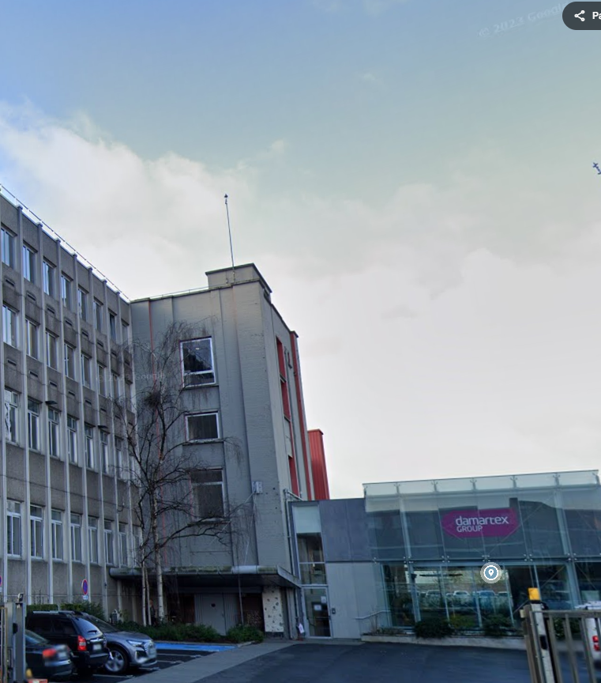
REALISATION
Mission 1 : Industrialiser la configuration de 300 firewalls
Mission 2 : Script bruno en js avec call API
Mission 3 : Migration de listener vers AWS
Mission 4 : Intégrer et gérer des tâches/services ECS (Elastic Container Service) d'AWS

Slide 14
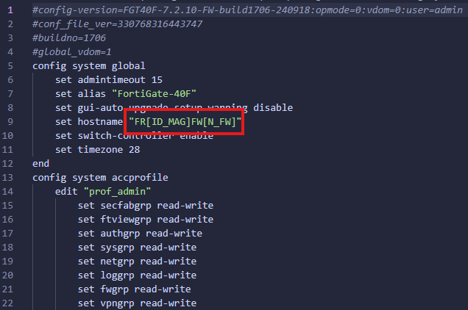
Mission 1 : Industrialiser la configuration de 300 firewalls
Le but était de créer un script en PYTHON qui génère les fichiers de configuration Forti de 173 magasins

Slide 15
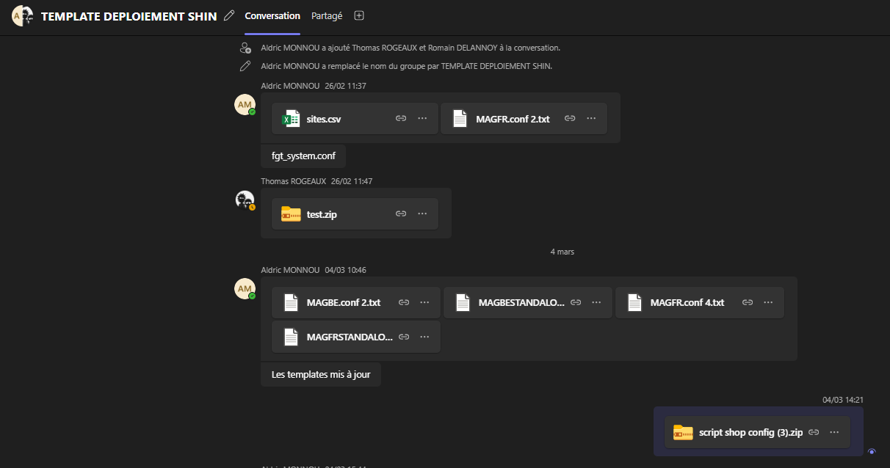

Slide 16
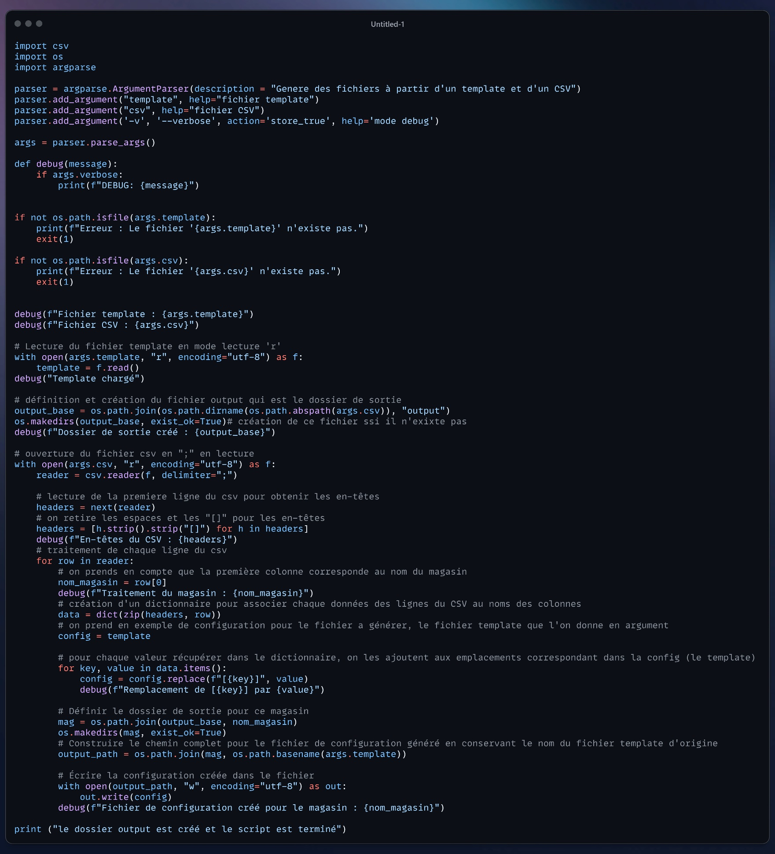

Slide 17
Mission 2 : Script bruno en js avec call API
Objectif : Générer et stocker un token pour les API. Le token est utilisé pour l'authentification, il identifie l'utilisateur et autorise l'accès aux API sans mot de passe à chaque requête.
Le fait de stocker en variable le token permet le renouvellement automatique du token pour faciliter l’usage et garder l’accès sécurisé aux applications.

Slide 18
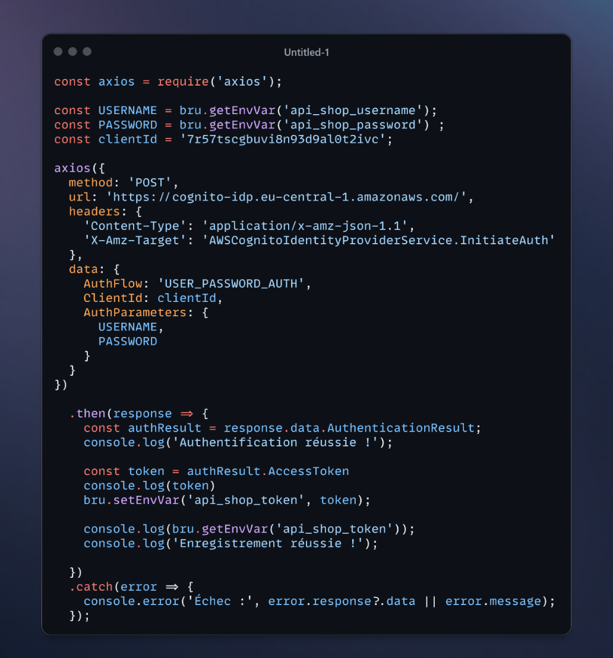

Slide 19
Mission 3 : Migration de listener vers AWS
Migrer un listener de Google vers AWS consiste à déplacer un service recevant des données ou des événements depuis Google (comme Google Cloud) vers Amazon Web Services (AWS). Cela implique de créer des services équivalents sur AWS (comme SNS ou ECS) pour recevoir ces événements et de modifier les configurations de l'application pour qu'elle envoie les données vers AWS au lieu de Google.

Slide 20
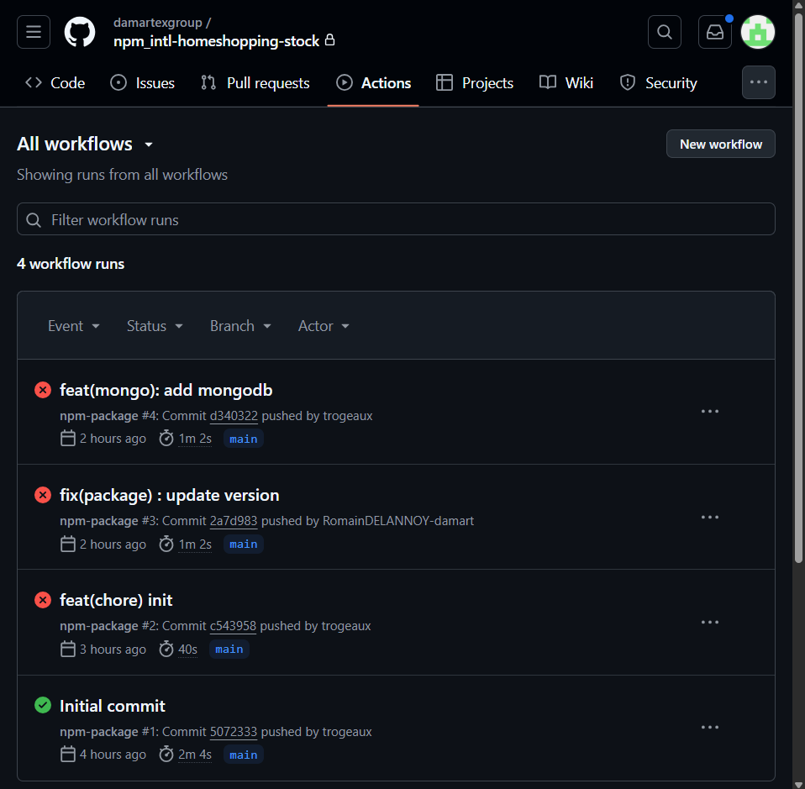
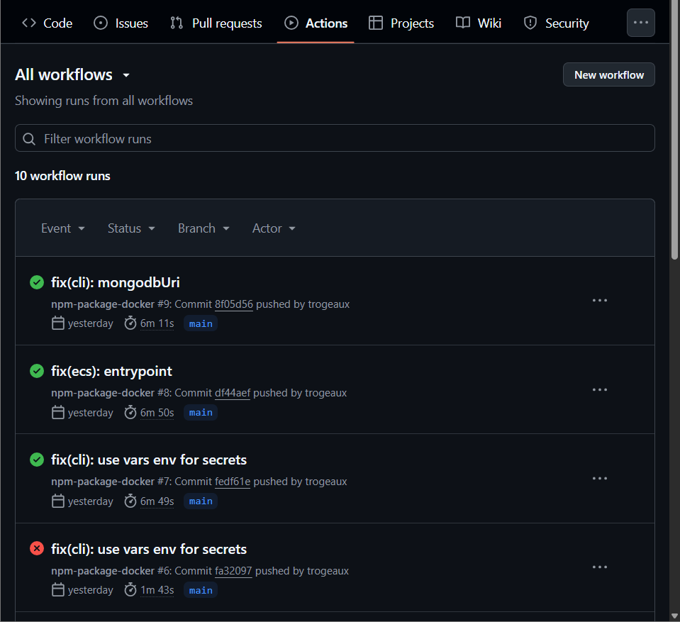

Slide 21
Mission 4 : Intégrer et gérer des tâches/services ECS (Elastic Container Service) d'AWS
Le code permet de gérer des services ECS (Elastic Container Service) d'AWS. Il offre trois fonctionnalités principales :
Arrêter un service ECS : en sauvegardant le nombre de tâches actives et en mettant ce nombre à zéro.
Redémarrer un service ECS : en restaurant le nombre de tâches précédemment sauvegardées.
Vérifier l'état du service : en suivant son statut (actif ou inactif) et en attendant son arrêt complet.
Le tout permet d'automatiser l'arrêt, le redémarrage et le suivi de services ECS tout en conservant les configurations initiales.

Slide 22
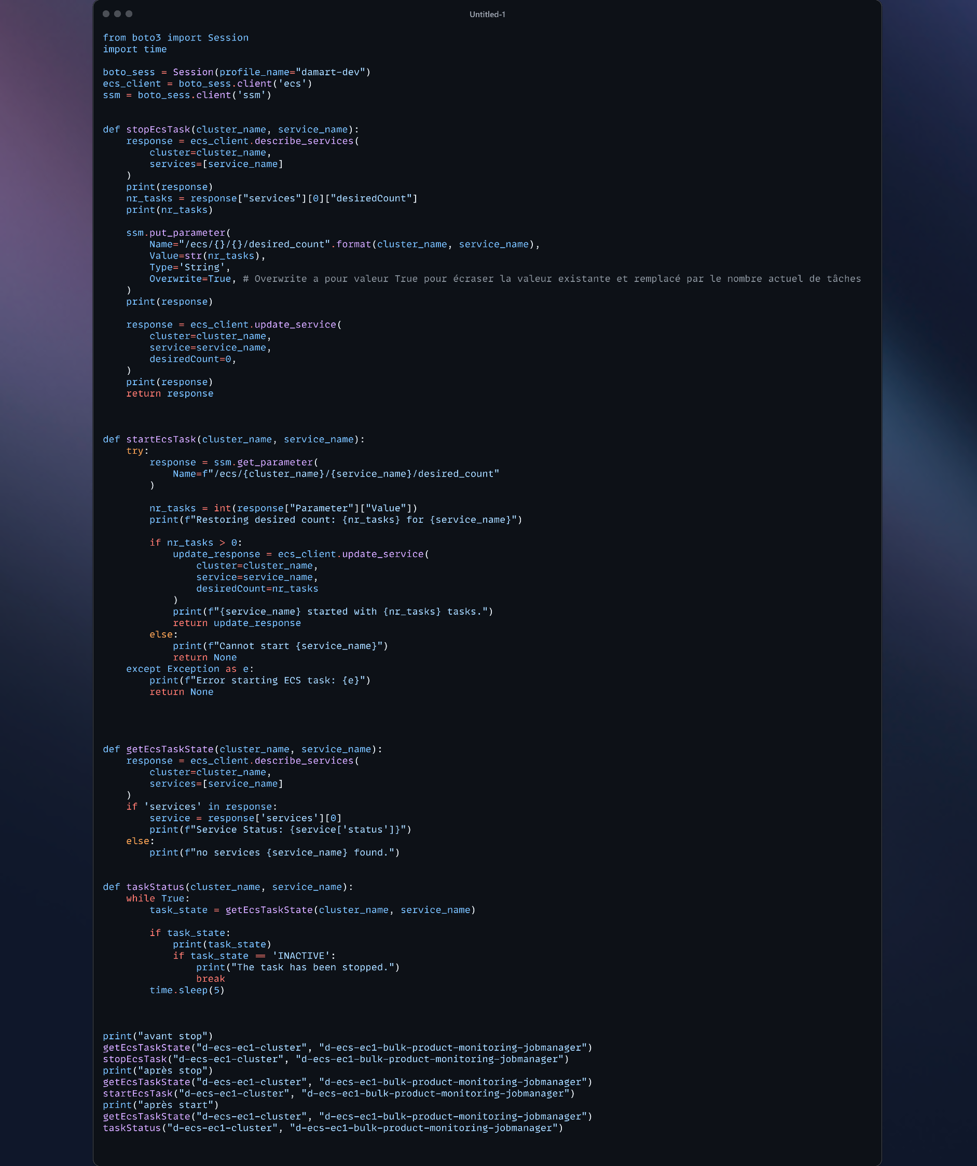

Slide 23


